Slide 1
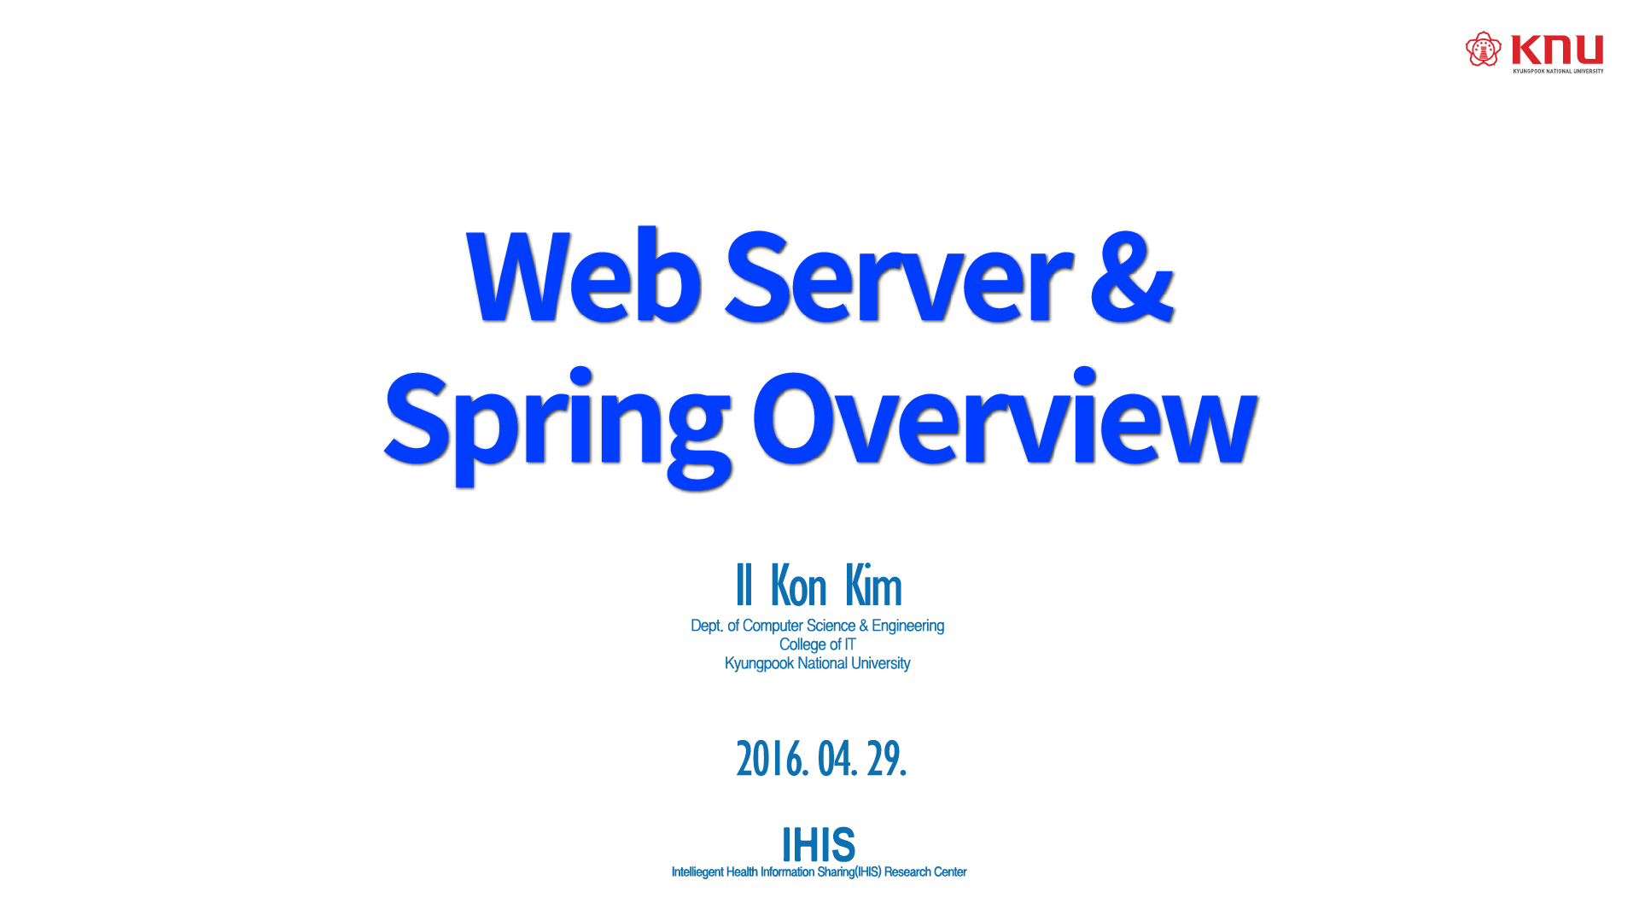
Web Server & Spring Overview
16.04.29

Slide 2
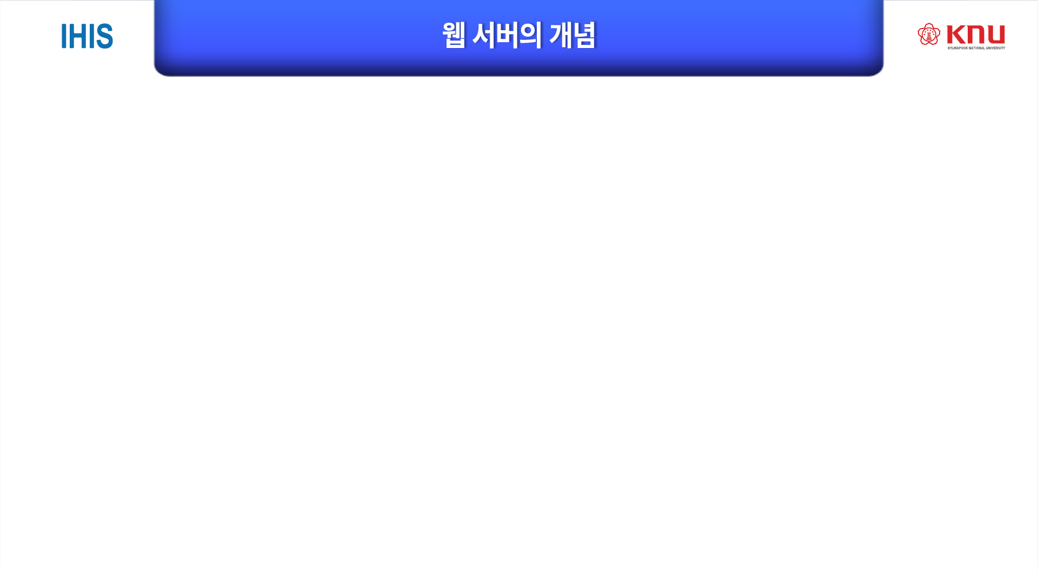
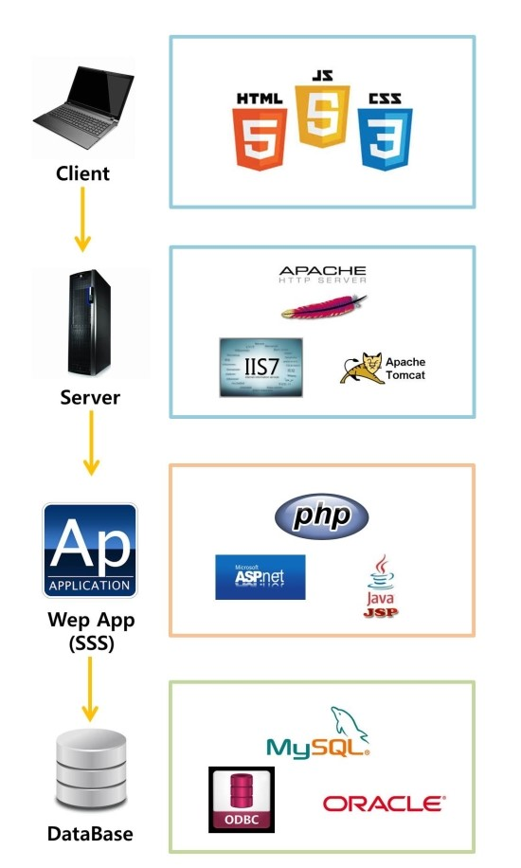
소프트웨어의 관점에서 web serve란?
웹 서버는 서버 컴퓨터에서 작동되는 소프트웨어이다.
웹 서버의 주된 목적은 웹 페이지를 사용자에게 서비스해주는 것 이다.

Slide 3
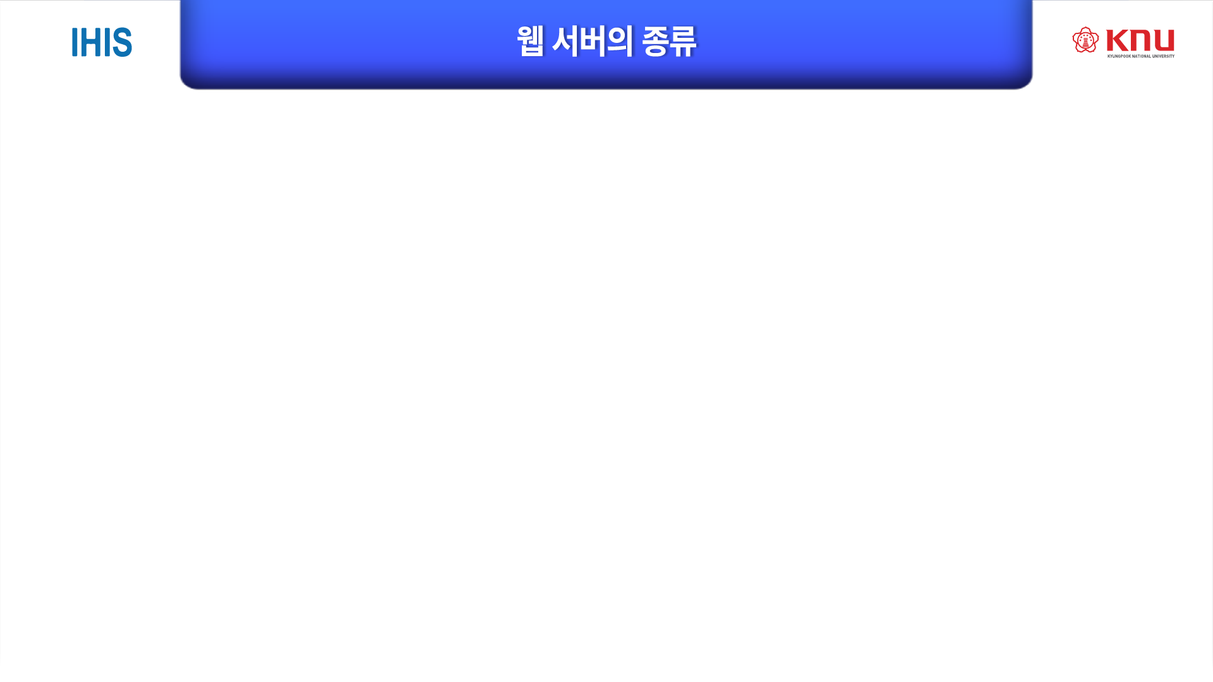
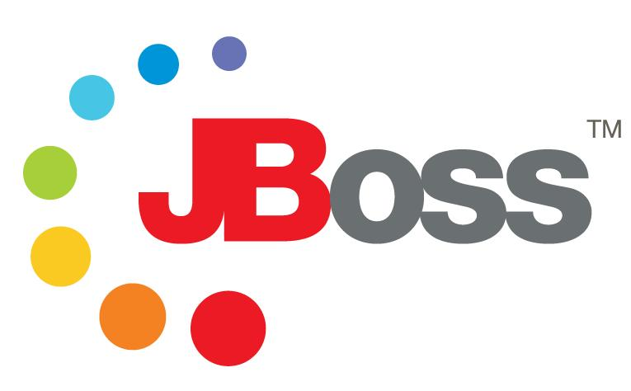


Apache Tomcat Pivotal JBOSS

Slide 4
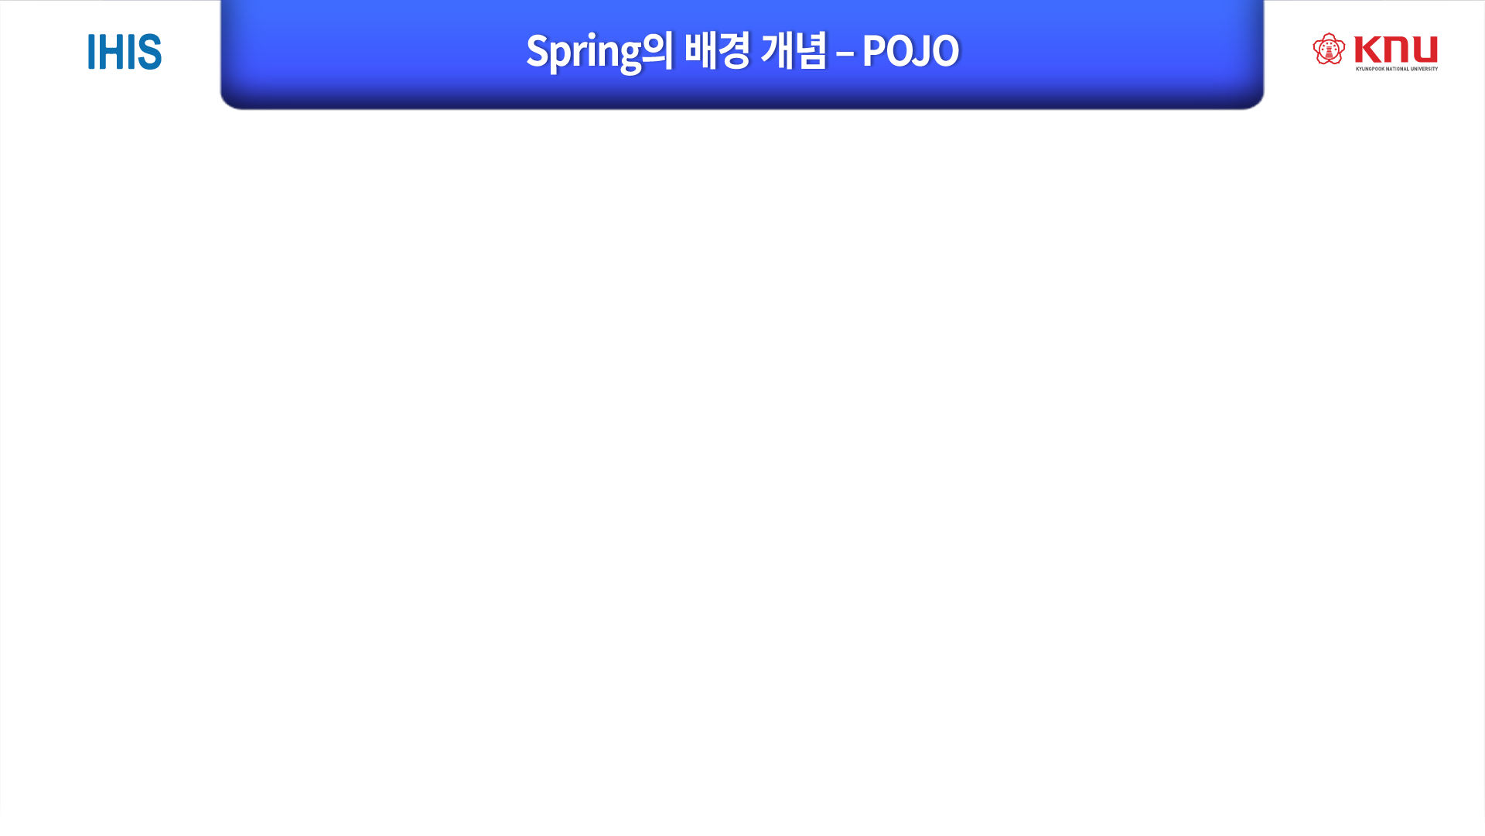
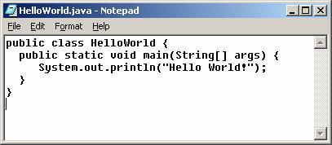
POJO(Plain Old Java Object)
일반적인 자바 객체 클래스를 의미한다.
EJB(Enterprise Java Bean)의 javax.ejb를 상속받지 않은 일반적인 자바 객체를 강조하여 말하는 것
별도의 종속을 받고 있지 않는 평범한 자바 객체를 통칭
프레임워크에 종속된 복잡한 객체에 대한 반대 개념을 위해 등장한 것으로 특별한 의미는 없지만 자주 쓰이는 용어

Slide 5

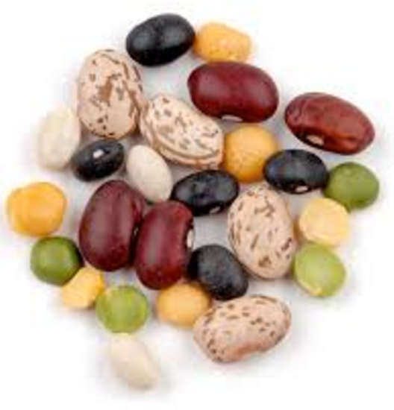
Spring bean은 Spring Container에 의해서 관리되는 객체를 의미한다.

Slide 6
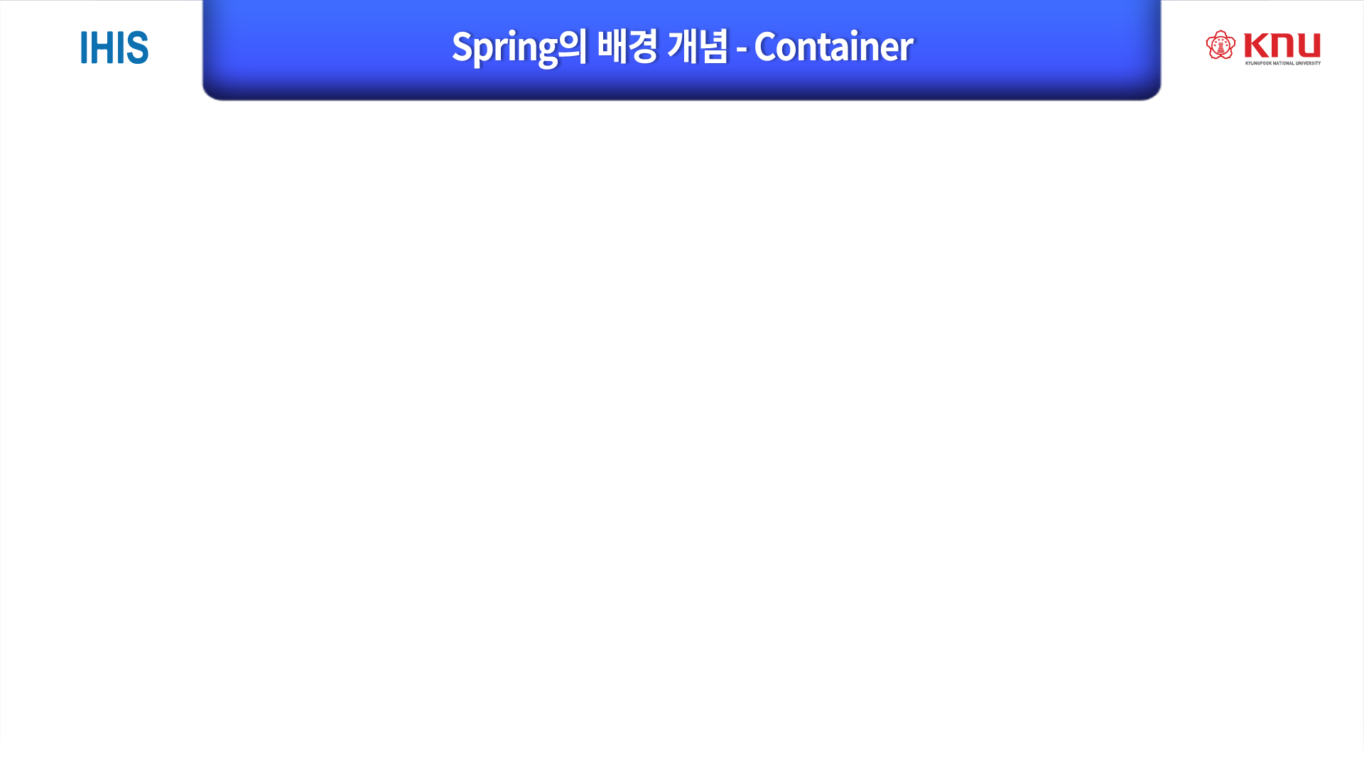
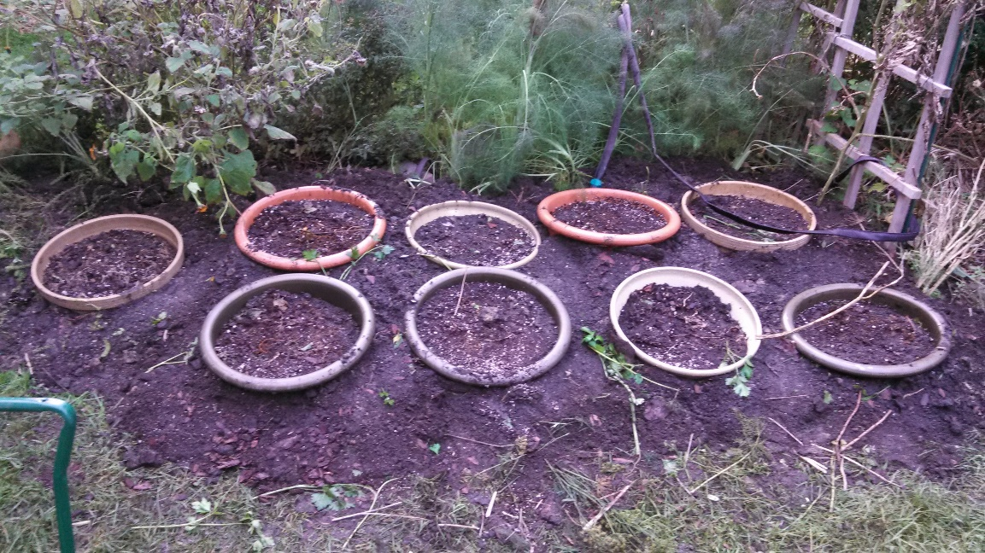
Spring container는 Bean을 관리하고 DI를 만족시키기 위한 장치로서 Spring Framework의 핵심 요소이다.
Container의 기능
객체 생성
객체의 라이프 사이클 관리
객체들을 연결
객체의 옵션 설정
Container를 통해서 Spring에서 말하는 DI(Dependency Injection)을 달성한다.

Slide 7
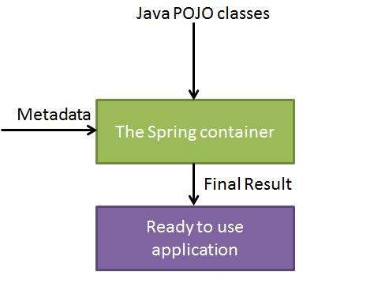
Container는 XML, 자바 annotation 혹은 자바 코드와 같은 Configuration 정보를 제공받아서 object를 초기화하거나 설정, assemble에 대한 명령을 수행한다.
위의 그림처럼 Spring container는 자바 POJO 클래스와 Configuration metadata를 이용해서 어플리케이션을 만든다.

Slide 8
Spring에서는 두 개의 다른 형태의 Container를 제공한다:
Spring BeanFactory Container
Bean을 관리하는 간단한 형태의 container이다.
Spring ApplicationContext Container
BeanFactory에 여러 기능들이 추가된 형태의 container이다.

Slide 9

DI는 의존성 주입(Dependency Injection)을 뜻하는 말.
의존성(Dependency) : 객체가 상호작용하는 대상객체
(객체 x가 객체 y와 z와 상호작용하는 경우 y와 z는 객체x의 의존성이라 함)
객체의 생성과 도킹에 대한 내용이 소스 코드 상에 있는 것이 아닌 별도의 텍스트 파일(XML 설정 파일)에 분리하여 존재.
자바 어플리케이션에서 클래스들은 재사용성과 클래스 단위의 개별적인 테스팅을 위해서 가능한 독립적이어야 한다.
Dependency Injection (wiring이라고 불리기도 한다.)는 각각의 클래스들을 연결 시키지만 독립성을 유지하도록 하는 방식의 자바 디자인 패턴이다.
DI를 실현하기 위한 방법으로 생성자를 이용하는 방식과 Setter매서드를 이용하는 방식이 있다.

Slide 10
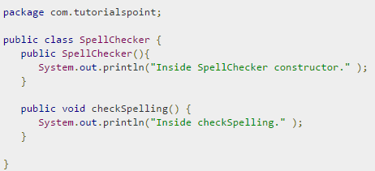
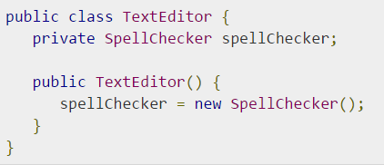
일반적인 코드 구현 방식 예제: TextEditor, SpellChecker Class를 MainApp에서 사용
TextEditor에서 SpellChecker 객체를 생성한다:
만약 SpellChecker의 생성자가 수정된다면? -> TextEditor 클래스의 내용 또한 수정하여야 한다. 즉 재사용성이 떨어진다.
TextEditor
SpellChecker

Slide 11
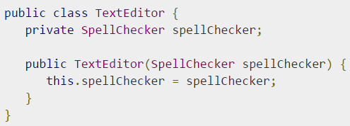
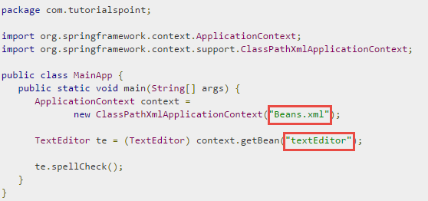
생성자를 이용한 DI방법 예제: TextEditor와 SpellChcker의 구현.
TextEditor는 SpellCheckek가 어떻게 구현되는지에 대해서 신경 쓸 필요가 없다. SpellChecker는 독립적으로 구현되고 TextEditor가 초기화 될 때에 전달된다. 이러한 모든 과정은 Spring Framework에 의해서 관리된다.
TextEditor
별도의 XML에 의해 객체 생성
SpellChecker

Slide 12
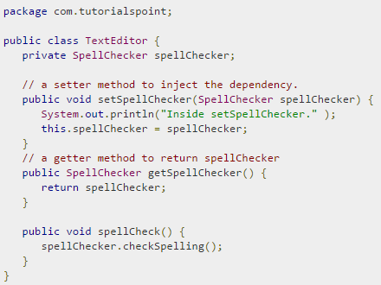
Setter 메서드를 이용한 DI방법 예제:
Setter 기반의 DI는 Container가 Setter 메서드를 호출함으로 성취할 수 있다.
별도의 XML에 의해 객체 생성
TextEditor
SpellChecker

Slide 13
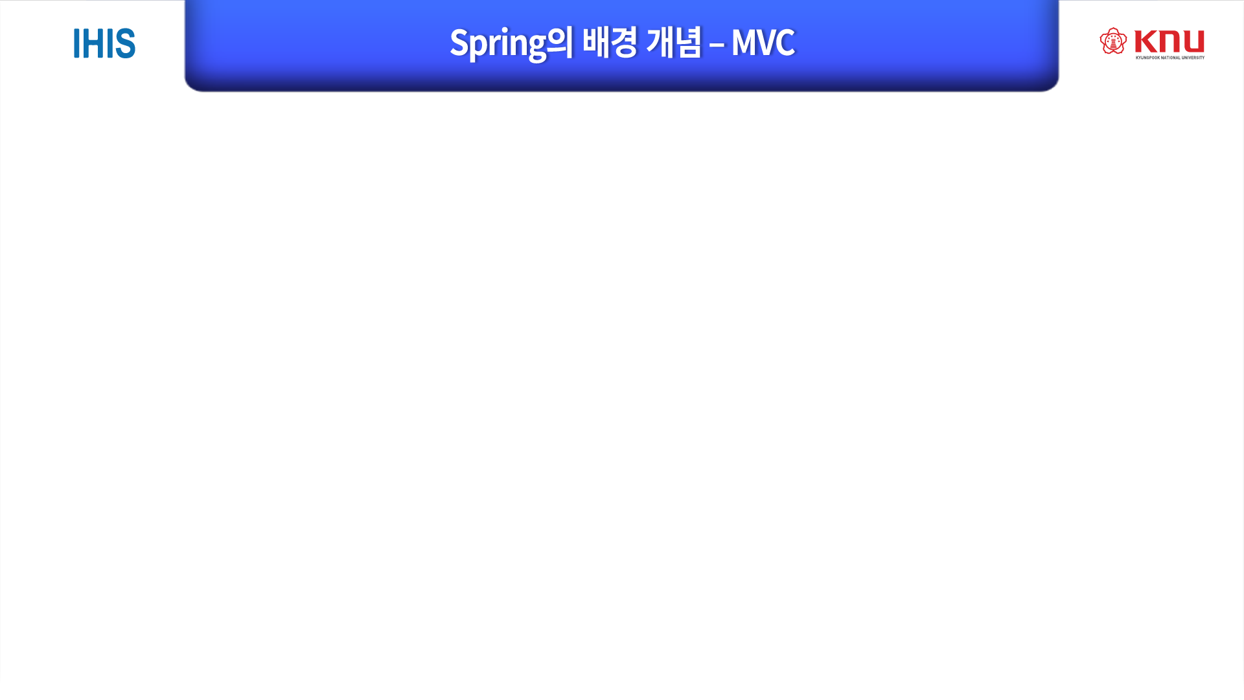
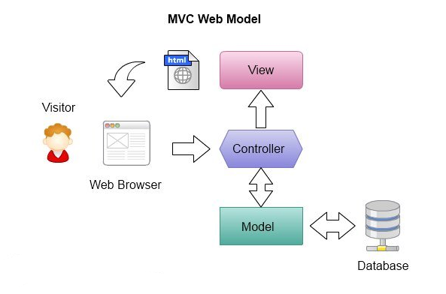
MVC - Model-View-Controller
Model: 어플리케이션의 데이터를 구성하는 logic이다. 일반적으로 POJO를 의미한다.
View: Model에 있는 데이터를 표현하는 logic 이다. WEB에서 Model이 데이터를 가진 부분이라면 View는 데이터를 이용해서 HTML에 표현하는 부분이라고 볼 수 있다.
Controller: 사용자의 요구사항을 처리하기 위해 적절한 Model을 생성하고 생성된 Model을 이용해서 View를 만들어 사용자에게 전달하는 Logic이다.
Spring에서 MVC 디자인 패턴은 웹 서비스를 만들기 위해 사용된다.

Slide 14
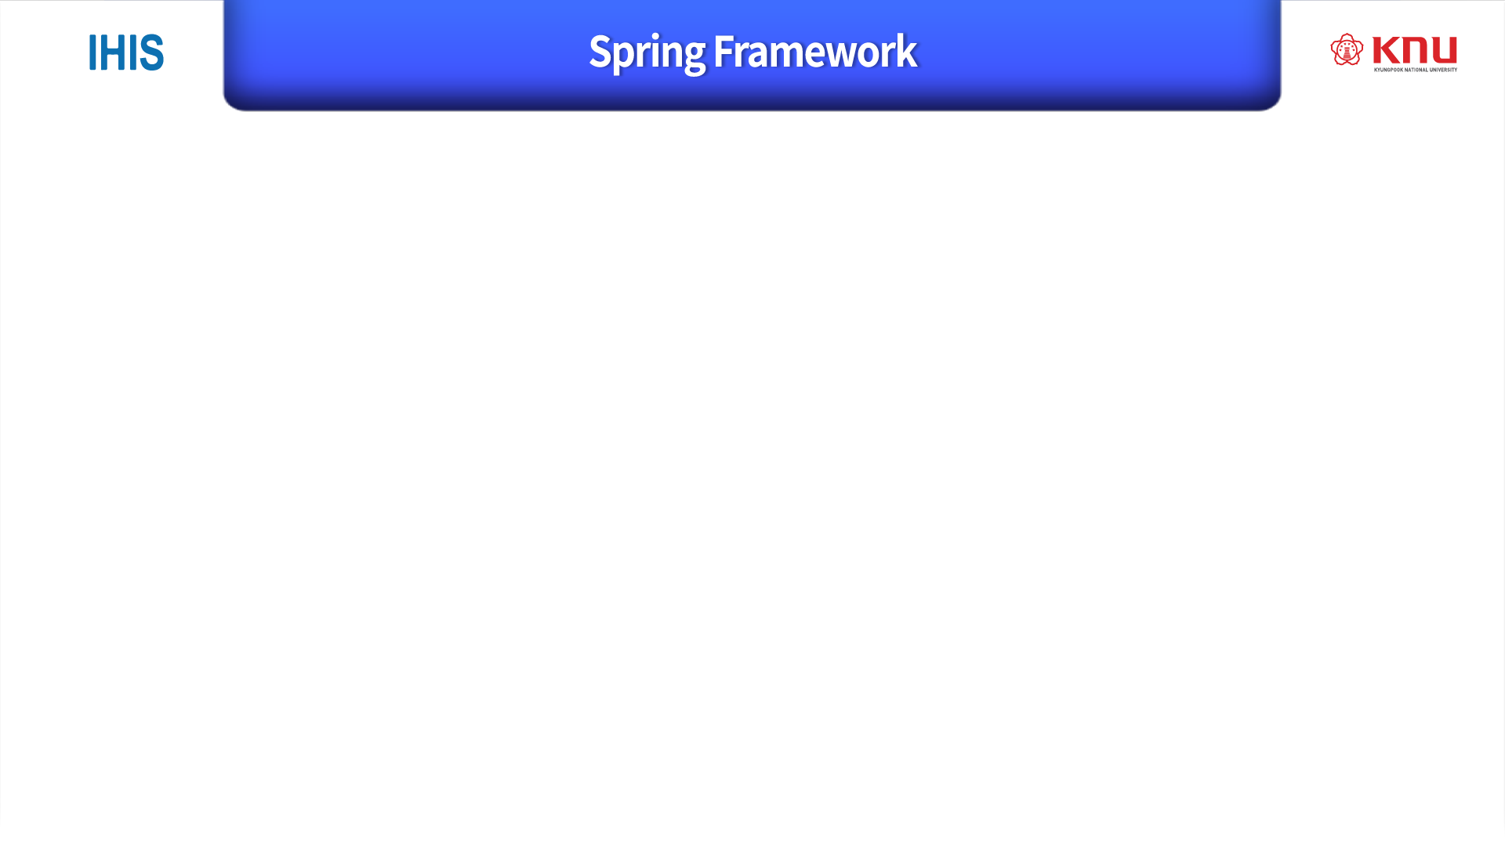
Open Source Application Framework for JAVA platform
Java enterprise 개발을 위한 경량화된 프레임워크
Web Application, Applet 개발 등에 사용
Java SE로 만들어진 자바 객체(POJO, Plain Old Java Object)를 Java EE에 의존적이지 않도록 해줌
개발자의 부담 감소와 생산성을 향상

Slide 15
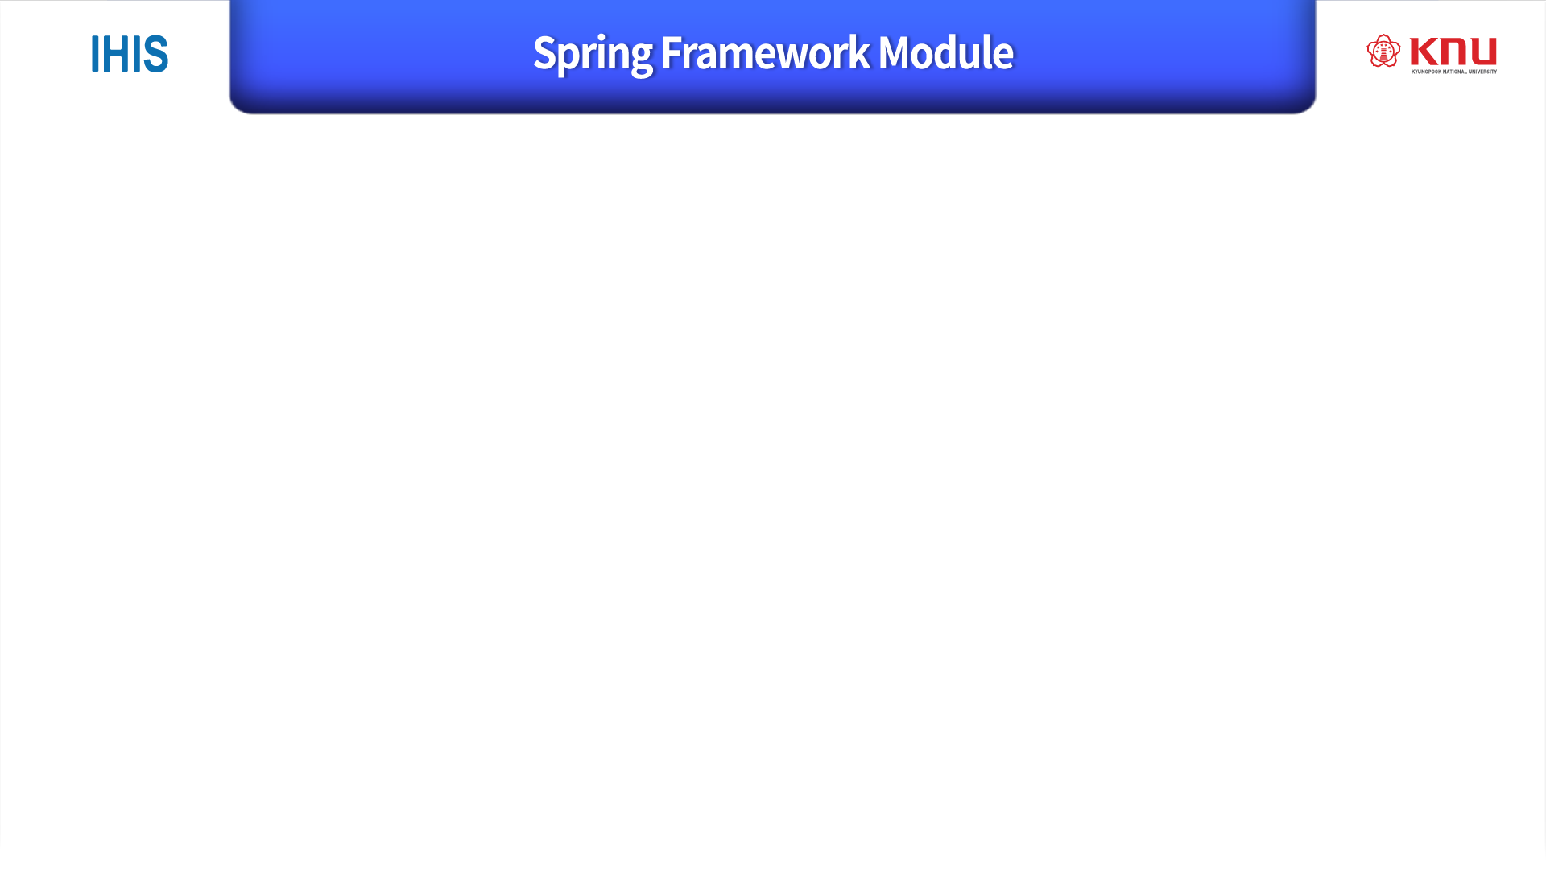
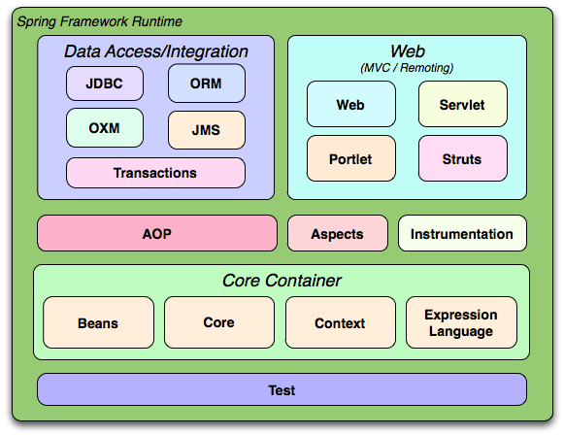
Core Container | Basic Module, Spring의 Dependency Injection과 Inversion of Control container 구현 제공
AOP 및 Instrumentation | Aspect-Oriented Programming 및 Class Instrumentation 지원
Data Access / Integration | DB 및 Message provider와의 상호작용을 간소화하는 모듈 포함
Web | Web, Portlet application 개발 간소화
Test | 단위 및 통합 테스트 생성을 간소화

Slide 16
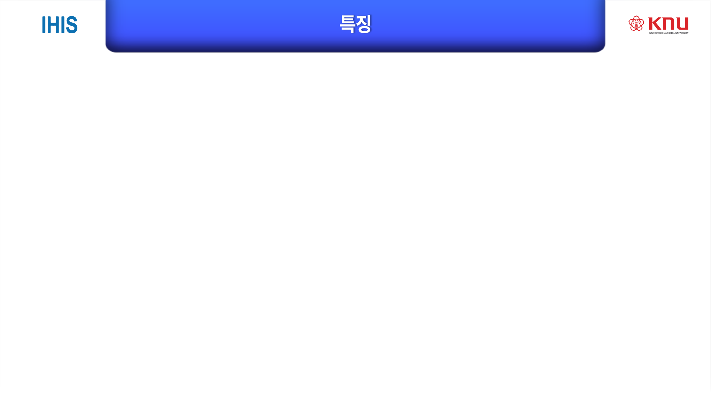
Container를 이용하여 자바 객체를 직접 관리
생성, 소멸 등 자바 객체의 라이프 사이클을 관리
POJO 방식의 프레임워크
일반적인 J2EE 프레임워크에 비해 구현을 위한 특정 인터페이스를 구현하거나 상속 받을 필요가 없어 기존의 라이브러리를 지원하기 좋고 가벼움
IoC(Inversion of Control) 지원
컨트롤의 제어권이 사용자가 아니라 프레임워크에 있음
스프링에서 사용자의 코드를 호출

Slide 17
DI(Dependency Injection) 지원
각각의 계층이나 서비스의 의존성이 존재할 경우 프레임워크가 지원
AOP(Aspect-Oriented Programming) 지원
트랜잭션, 로깅, 보안과 같이 여러 모듈에서 공통적으로 사용되는 기능의 경우 각 기능들을 분리하여 관리
Persistence와 관련된 다양한 서비스 지원
MyBatis, Hibernate 등 DB 처리를 위한 라이브러리와 연결할 수 있는 인터페이스 제공
확장성
기존 라이브러리를 감싸는 정도로 스프링에서 사용 가능하고 대부분 이미 스프링에서 지원되고 있어 확장 및 관리에 용이

Slide 18


Rod Johnson의 저서 Expert One-on-One J2EE Design and Development(2002)에서 코드가 공개되었고 2003년 6월 Apache 2.0 License로 공개
2004.3 1.0 버전 release
2016.4 현재 4.3 버전

Slide 19

